Slide 1
DANAPE
sistemi za prikupljanje podataka

Slide 2
DANAPE HOUSE
Sistem za praćenje radova u održavanju
stambenih i poslovnih objekata
DANAPE
sistemi za prikupljanje podataka
Osobine
1.
Dokazuju fizičko prisustvo zahvaljujući korišćenju NFC tehnologije.
2.
Dobro su prihvaćeni budući da koriste MOBILNI TELEFON kao sredstvo za prikupljanje podataka.
3.
Omogućavaju praćenje aktivnosti na terenu u realnom vremenu.
4.
Štede vreme za obradu i analizu podataka zahvaljujući jedinstvenoj bazi.

Slide 3
DANAPE
Postupci
Čekiranje osoblja
na dolasku
Ček liste zadataka
Prijave kvarova
Čekiranje osoblja
na odlasku
Praćenje i izveštavanje u realnom vremenu
Analiza podataka
sistemi za prikupljanje podataka

Slide 4
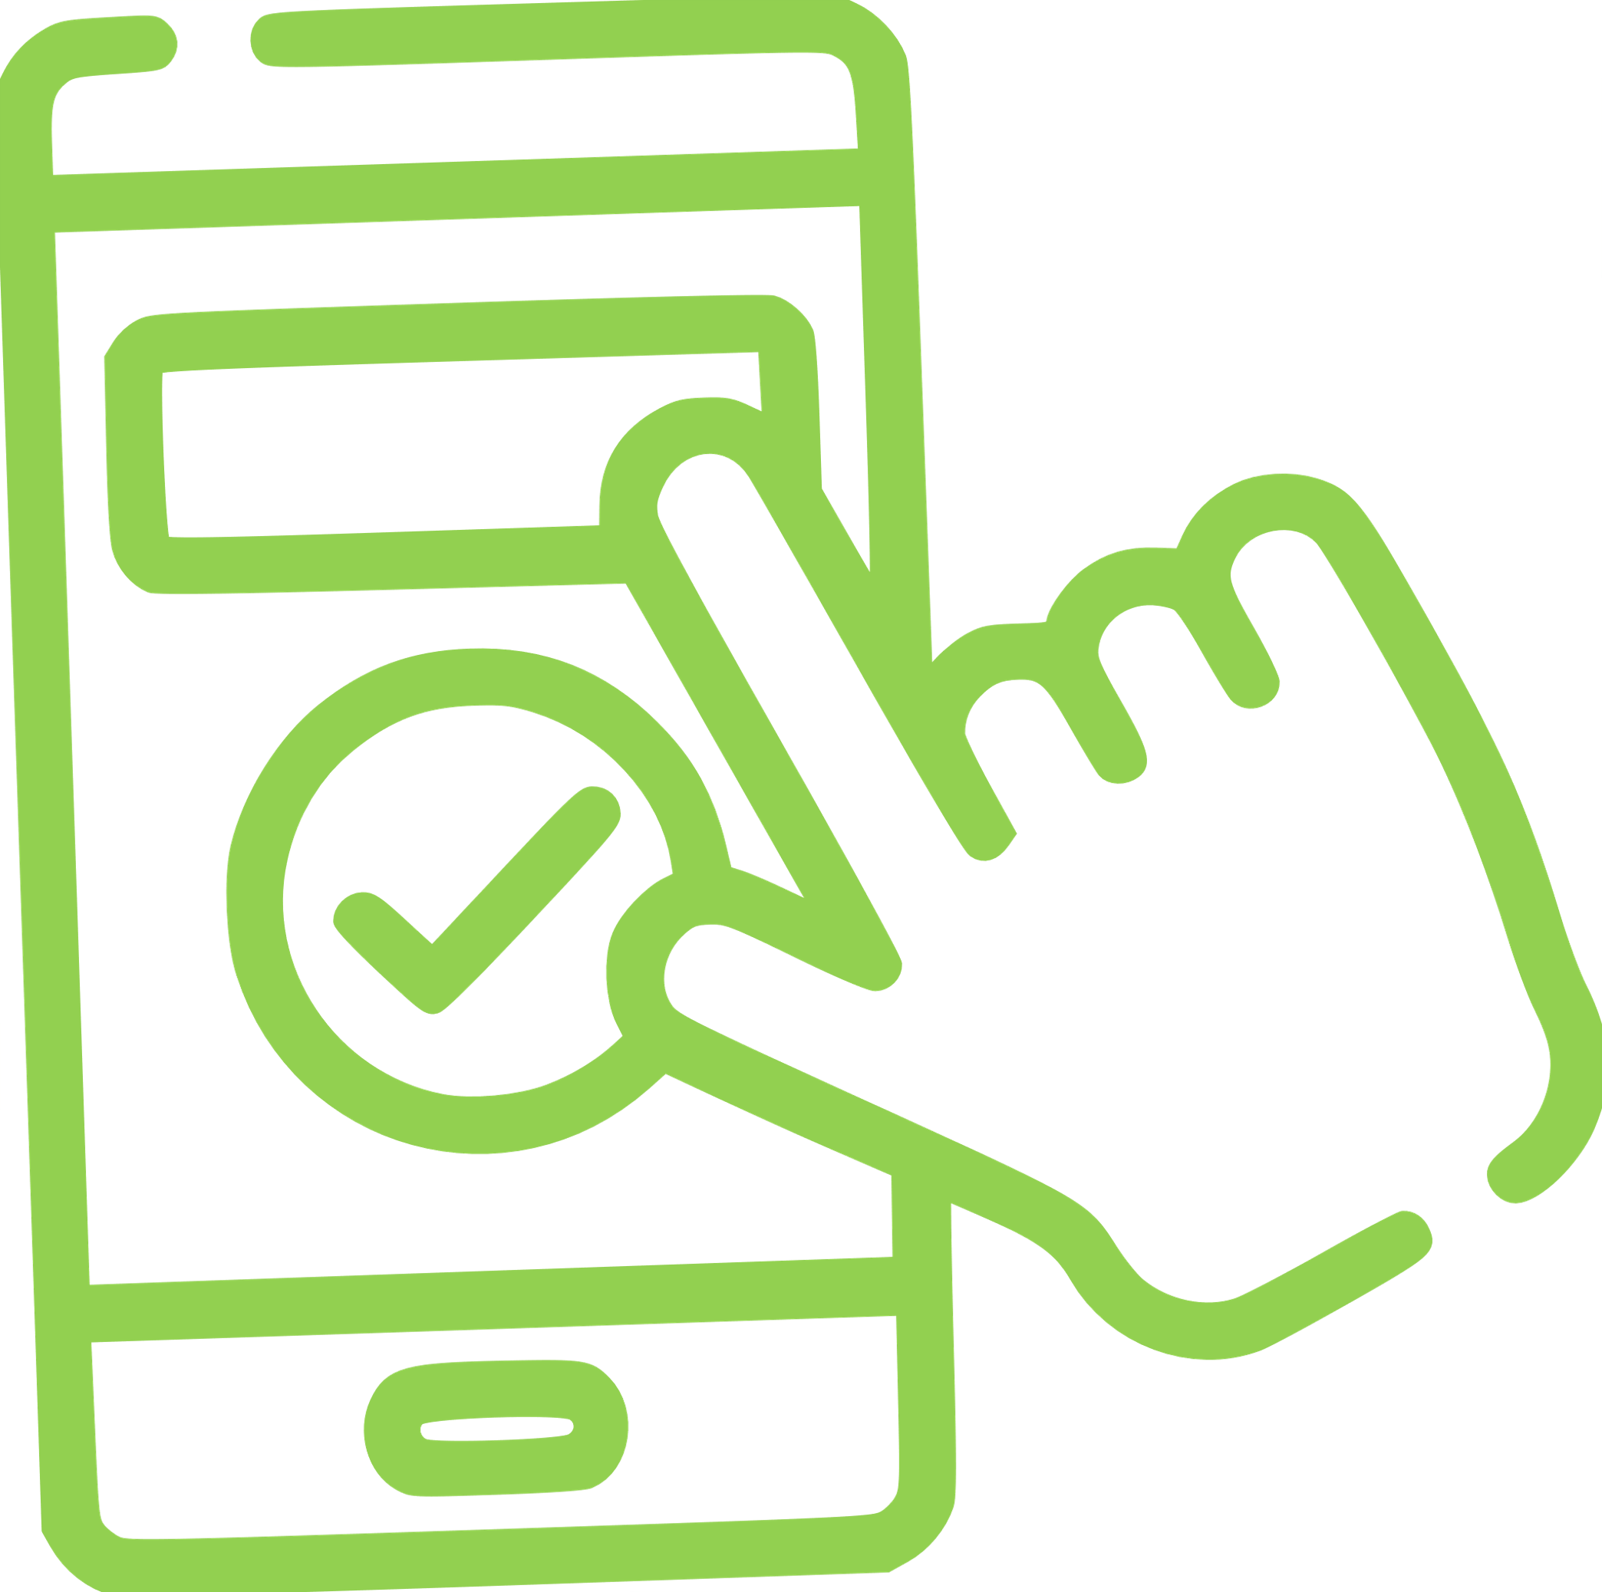
DANAPE
Elementi sistema
1.
Mobilna aplikacija
2.
NFC tagovi
3.
Desktop aplikacija
sistemi za prikupljanje podataka

Slide 5
Desktop aplikacija
1.
Omogućava dodelu korisničkih naloga i uloga.
2.
Omogućava definisanje standardnih zabeležbi:
- liste zadataka,
- lokacije (adrese objekata) i sl.
3.
Omogućava praćenje svih zabeležbi sakupljenih od strane pojedinačnih korisnika.
DANAPE
sistemi za prikupljanje podataka

Slide 6
Mobilna aplikacija
1.
Omogućava čekiranje na dolasku i odlasku.
2.
Omogućava slanje standardnih zabeležbi.
3.
Omogućava slanje slobodnih zabeležbi u vidu komentara.
4.
Omogućava fotografisanje, snimanje audio zapisa, GPS lociranje, očitavanje bar / QR koda...
5.
Omogućava slanje e-maila sa elementima zabeležbe
uz mogućnost potpisivanja.
DANAPE
6.
Omogućava programiranje NFC tagova.
sistemi za prikupljanje podataka

Slide 7
DANAPE
sistemi za prikupljanje podataka
NFC tagovi
1.
2.
Programiraju se iz mobilne aplikacije.
Postavljaju se na ulazu u zgradu
ili druga ključna mesta.
3.
4.
Služe za čekiranje korisnika mobilne aplikacije
i očitavanje parametara.
Sadrže do 4 parametra
koji će se prikazati u aplikaciji
i u bazi podataka.

Slide 8
DANAPE
Korisnici aplikacije
1.
Profesionalni upravnici
2.
Spremačice / Higijena
3.
Serviseri / Održavanje
4.
Portiri / Obezbeđenje
sistemi za prikupljanje podataka

Slide 9
Benefiti
Ušteda vremena i ljudskih resursa
Praćenje aktivnosti u realnom vremenu
Brzo reagovanje na zahteve i prijave
Svi podaci na jednom mestu
Digitalizacija bez naknadnog ručnog unošenja u sistem
DANAPE
sistemi za prikupljanje podataka

Slide 10
DANAPE
sistemi za prikupljanje podataka

